Slide 1
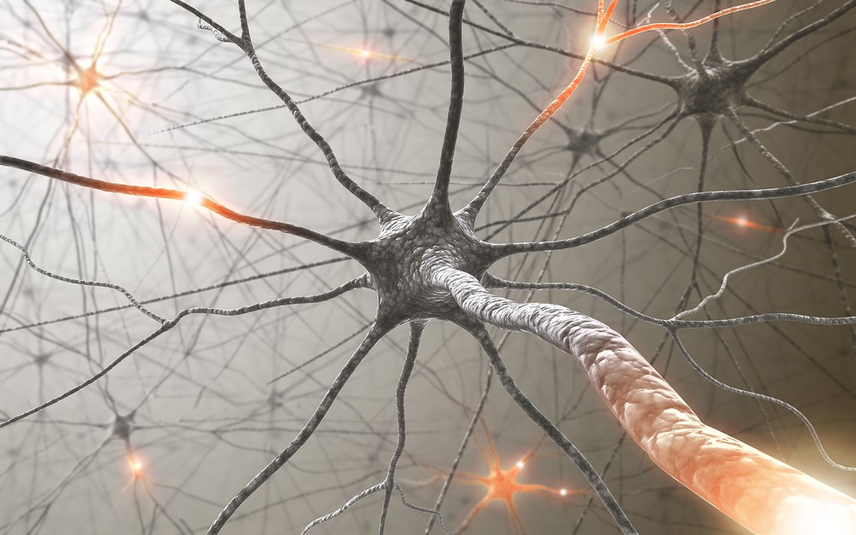
Centrální nervová soustava

Slide 2
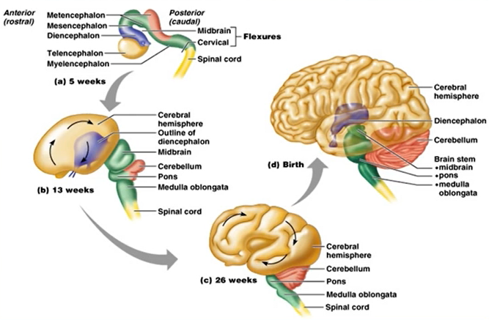
Ontogeneze mozku
Přední mozek: prosencephalon
  Telencephalon
  Diencephalon
Střední mozek: mesencephalon
Zadní mozek: rhombencephalon
  Pons
  Cerebellum
  Medulla oblongata

Slide 3
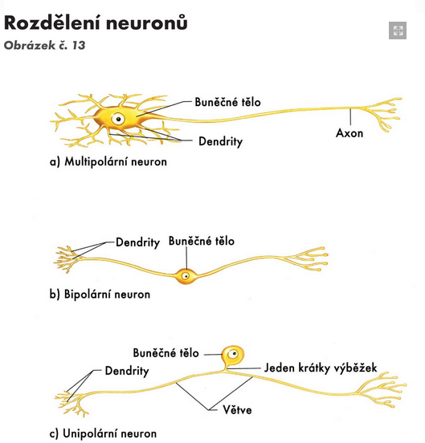
CNS
Nervová buňka – neuron
Gliové buňky
ependymové, astrocyty, mikroglie
Šedá hmota
Bílá hmota

Slide 4
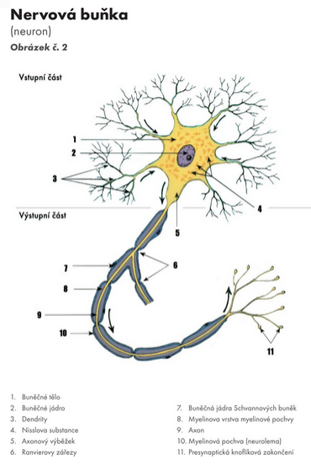
Neuron
Dendrity – až 10⁴ zakončeny synapsí, spinae
Axon – neurit (iniciální segment, vlákno, terminální úsek – synapse), až 1 m
Perikaryon (tělo)
Myelinová pochva – v CNS oligodenroglie, Ranvierovy zářezy

Slide 5
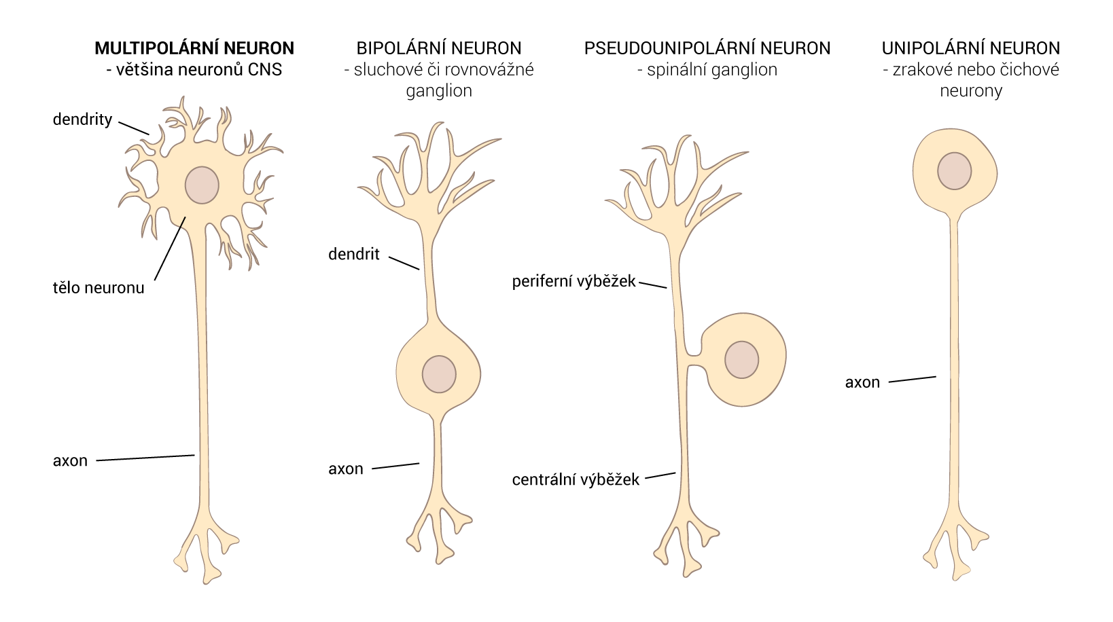
Typy neuronů

Slide 6
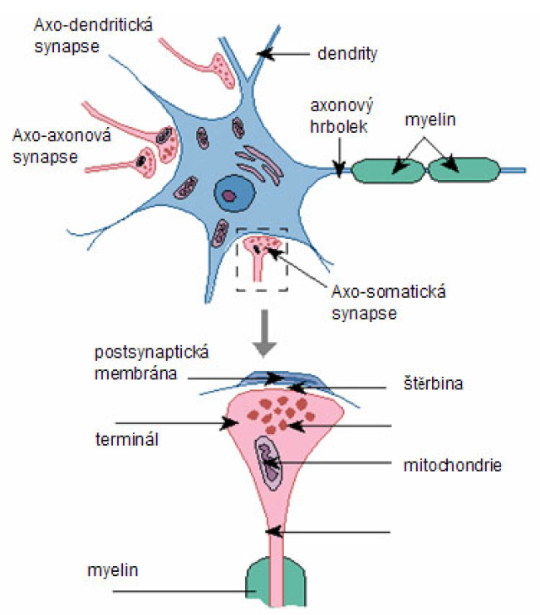
Synapse
Elektrické – oběma směry
Chemické – neurotransmitery
Neuron-efektor
En passant
Soma-somatické
Soma-dendritické
Dendro-dendritické
Axo-axonální
Axo-somatické
Axo-dendritické
Nukleus (CNS) = ganglion (PNS)
Nerv

Slide 7
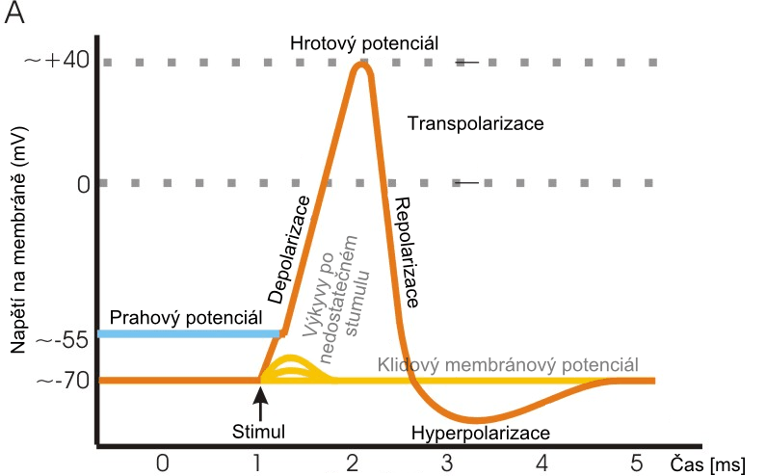
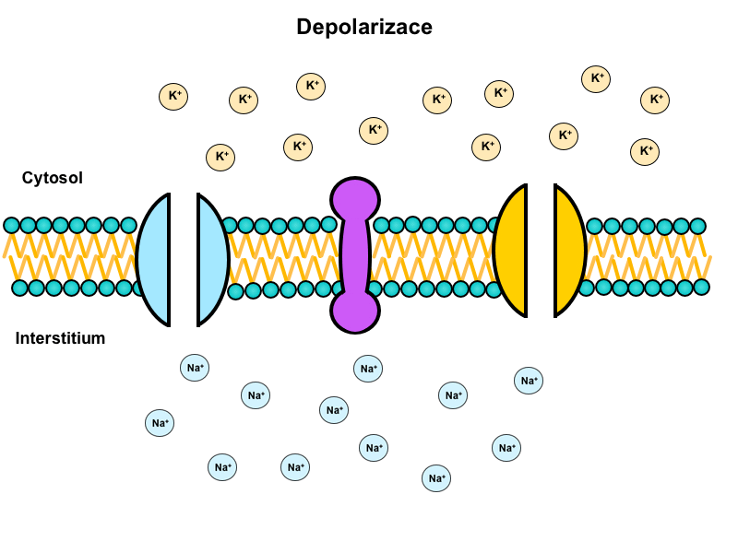
Akční potenciál
Depolarizace membrány (Na+, K+)
Klidový potenciál (-70 až -55 mV)
Akční potenciál (100 mV)
Prostorová a časová sumace

Slide 8
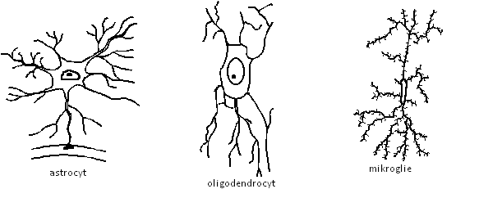
Gliové buňky
Ependymové b., astroglie, oligodendrocyty, mikroglie

Slide 9
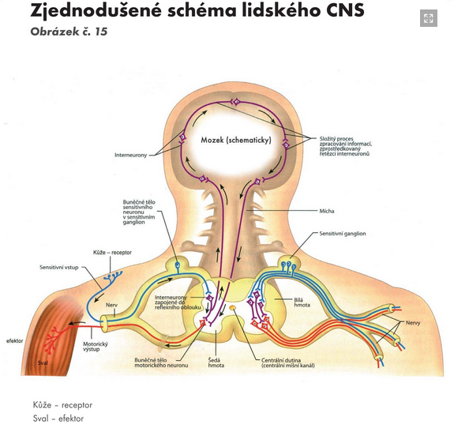
Reflex
receptor
→ dostředivá (aferentní) senzitivní dráha
→ ústředí v nervovém systému
→ odstředivá (eferentní) motorická dráha
→ efektor – sval, žláza

Slide 10
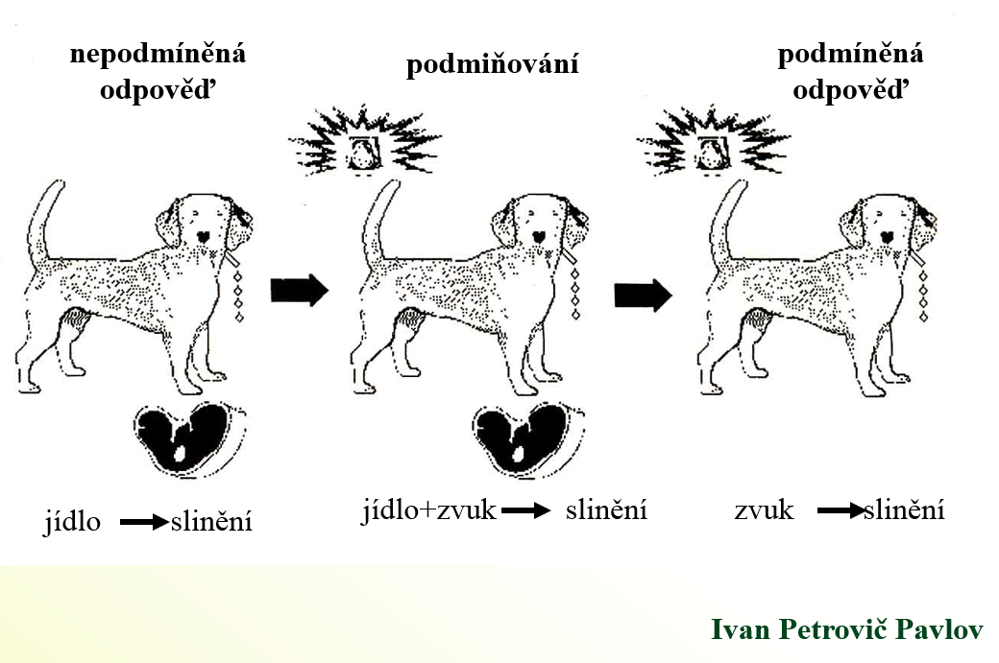
Podmíněné reflexy

Slide 11
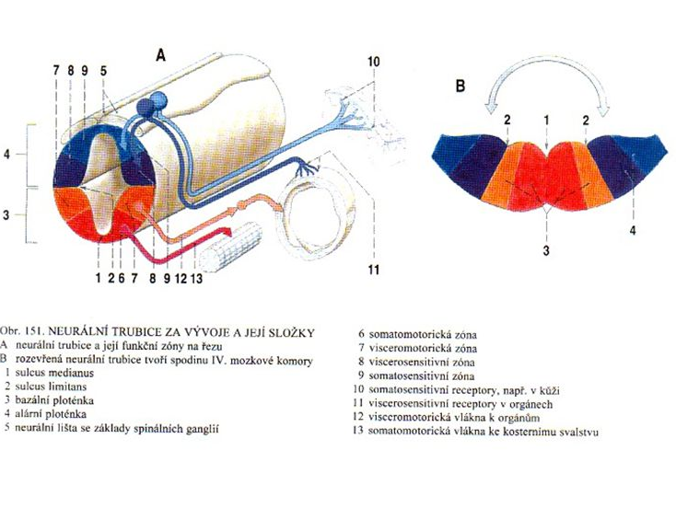
Vývoj CNS
    Medulla spinalis, prosencephalon, mesencephalon, rhombencephalon
Neurální trubice:
alární (senzitivní)
  Spinální ganglia
bazální (motorická) ploténka
    Canalis centralis
    Sulcus limitans (mezi ploténkami)
    Sulcus medianus
Somatomotorická
Visceromotorická
  Sulcus limitans
Viscerosenzitivní
Somatosenzitivní

Slide 12
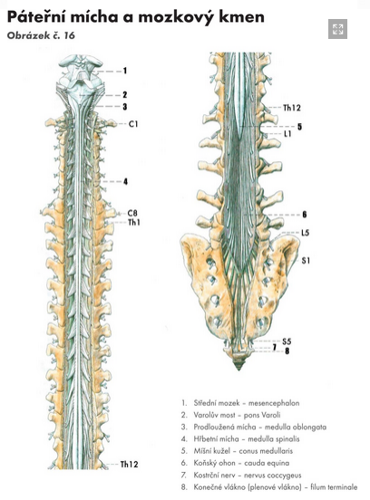
Hřbetní mícha, medulla spinalis
Obaly
Foramen magnum – deccusatio pyramidum
L1-2 conus medularis/cauda equina
C5, Th12: intumescentia cervicalis et lumbalis
35g, 40-50 cm

Slide 13
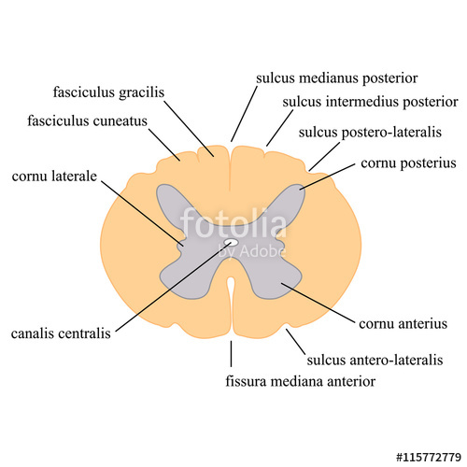
Medulla spinalis
Fissura mediana anterior
Sulcus medianus posterior
Sulcus anterolateralis
  Radices anteriores
Sulcus posterolateralis
  Radices posteriores

Slide 14
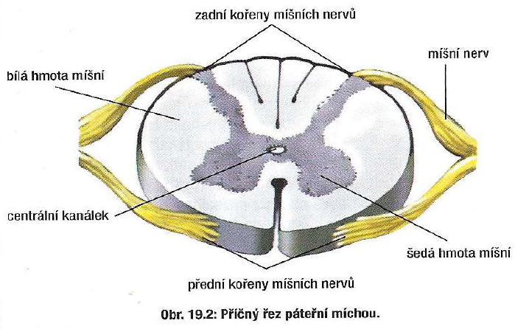
Medulla spinalis
Substatia grisea
    Cornua/columnae post, lateralia, anteriora
Substantia alba
  Funiculus posterior (ascendentní, fasciculus gracilis med, cuneatus lat),
  Funiculus lateralis et anterior (ascendentní i descendentní)
Propriospinální dráhy (spinospinální), v hloubce

Slide 15
Míšní nervy
Fila radicularia (radices, sulcus antero a posterolateralis)
Radices anteriores (motorické)
Radices posteriores (senzitivní)
Ganglion spinale
    (foramen intervertebrale)

Slide 16
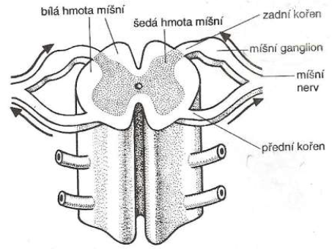
Funkce míchy
1. převodní – v bíle hmotě se nacházejí míšní dráhy:
a) vzestupné (senzorické)
b) sestupné (motorické)
2. řídící – ústředí reflexů – obranné, patelární, defekační, sekrece, potu
centra řídící pohyb končetin, trupu, bránice, centrum svalového tonu

Slide 17
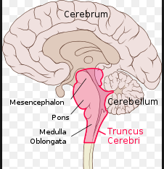
Mozkový kmen
Prodloužená mícha (Medulla oblongata)
Varolův most
(Pons Varoli)
Střední mozek (Mesencephalon)

Slide 18
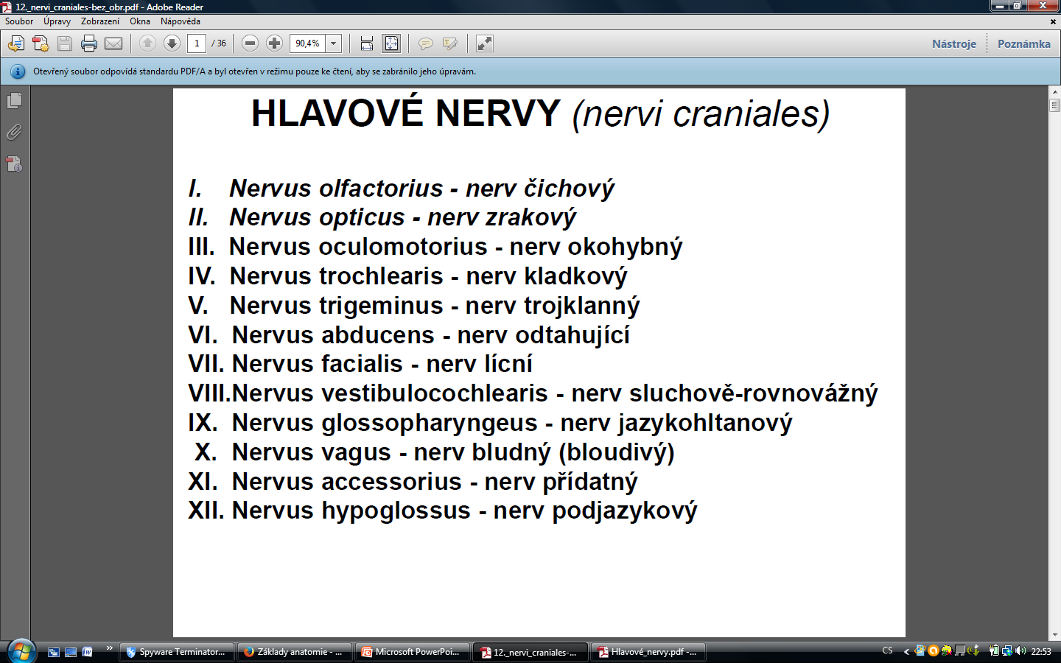
Nn. craniales

Slide 19
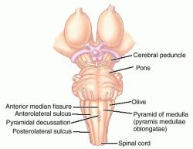
Medulla oblongata
Pyramides medullae oblongatae
    bílá hmota
    fisura mediana anterior
Decussatio pyramidalis
Sulcus bulbopontinus
  horizontální
Laterálně:
  Oliva
Dorsálně:
  tuberculum gracile (med) a cuneatum (lat)
  (NUCLEUS)

Slide 20
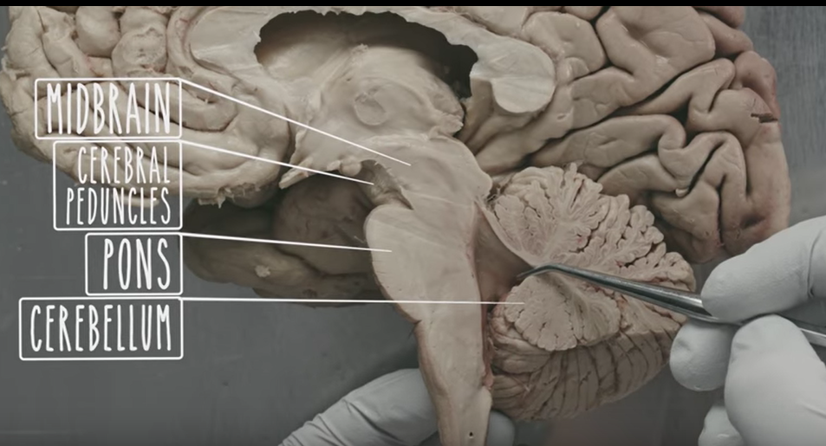
Medulla oblongata
Sulcus antrolateralis (XII hypoglossus)
Sulcus posterolateralis (IX glossopharyngeus, X vagus, XI accesorius)
Pedunculi cerebellares inferioires
Tela choroidea- IV komora
  Plexus choroideus
  -mozkomíšní mok
Retikulární formace

Slide 21
Funkce prodloužené míchy
centrum dýchací
kardiovaskulární centrum
centrum pohybů trávicího ústrojí
centrum vylučovací soustavy
životně důležité nepodmíněné reflexy (sací, polykací, sekrece slin)
obranné reflexy kašle, kýchání, zvracení, rohovkový reflex, zornicový reflex
mrkání, slzení, akomodace čočky

Slide 22
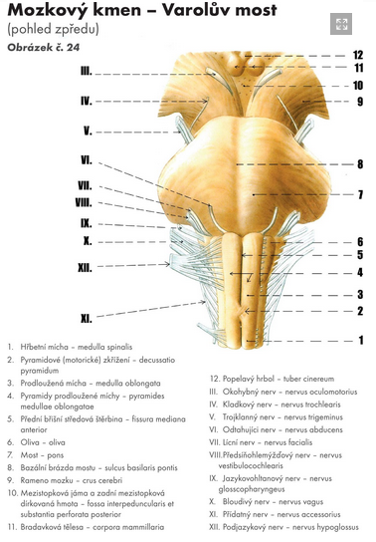
Pons Varoli
Ventrálně: týlní kost, sulcus basilaris (a. basilaris)
Dorzální strana – fossa rhomboidea, spodina IV komory
Pedunculi cerebellares medii
VIII vestibulocochlearis, VII facialis, VI abducens, V trigeminus
Velum medullare superius, tela choroidea ventriculi quarti
Tractus corticospinalis
Jádra retikulární formace

Slide 23
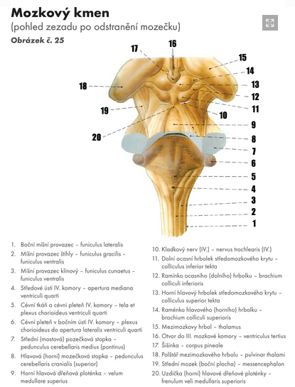
Mesencephalon (střední mozek)
IV trochlearis, III oculomotorius
Crura cerebri – bílá hmota, ant
Tegmentum mesencephali, post
  Coliculi sup: zrak
  Coliculi inf: sluch
    MEZIMOZEK
Pedunculi cerebellares superiores
trigonum lemnisci, nucleus ruber, substantia nigra – dopamin, neuromelanin)
Velum medulare superius (strop)
Aqueductus mesencephali Sylvii (III a IV komora)

Slide 24
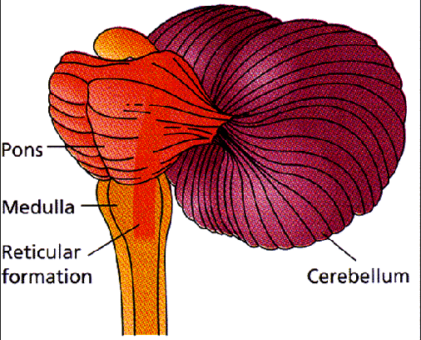
Retikulární formace formatio reticularis
vzruchy ze všech specifických nervových drah, sítovitě
Svými podněty aktivuje mozkovou kůru a udržuje ji v bdělém stavu
Hybnost
Vegetativní fce: dýchání, krevní oběh, termoregulace, přijímaní potravy, sexuální fce
Stavy bdění a spánku
Formování podmíněných reflexů
Aferentní spoje: spinoretikulární, cerebelloretikulární, hypothhalamoretikulární, kortikoretikulární
Eferentní spoje: retikulothalamici,-hypothalamici, -cerebellares, -retikulares, -spinales

Slide 25
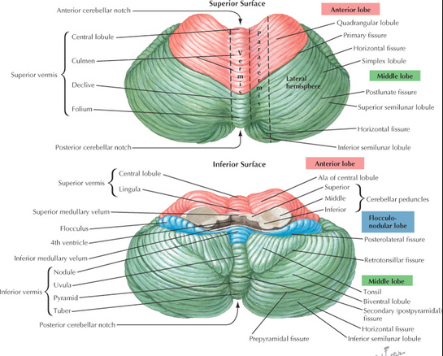
Cerebellum, mozeček

Slide 26
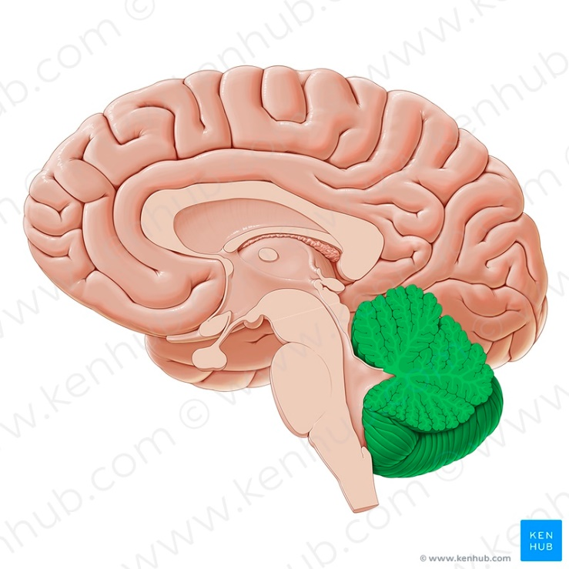
Mozeček, cerebellum
2 hemisféry, červ mozečkový (vermis cerebelli)
3 páry mozečkových stopek pedunculi cerebeli
Velum medulare superius, fastigium (strop IV komory)
Kůra - na povrchu šedá hmota, silně zbrázděná závity, uvnitř bílá hmota, fissurae, lobi, lobuli, folia
Purkyňovy buňky - v kůře mozečkové, největší a nejsložitější v těle, na řezu stromečková kresba
reflexní pohybové ústředí: regulace svalového napětí, koordinace pohybů, udržení rovnováhy
Nucleus dentatus, emboliformis, globosus, fastigii

Slide 27
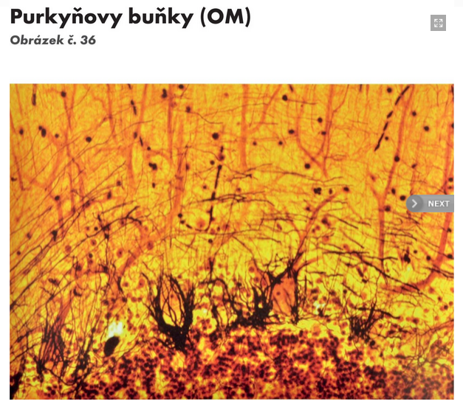

Slide 28
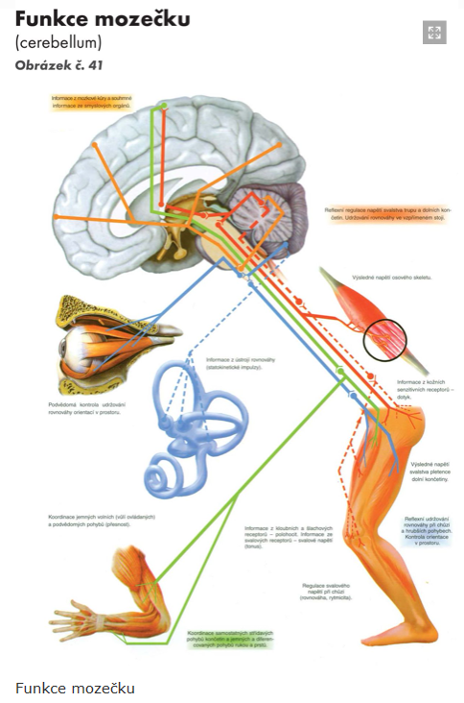
Mozeček, cerebellum
Vločkouzlíkový lalok – flocculonodularis, tzv. archicerebellum, vestibulární mozeček, držení těla
přední lalok – lobus anterior, paleocerebellum, spinocerebellum, aktuální pohyby
Zadní lalok – lobus posterior, neocerebellum, pontocerebellum (přes most z kůry), příprava a provedení pohybů

Slide 29
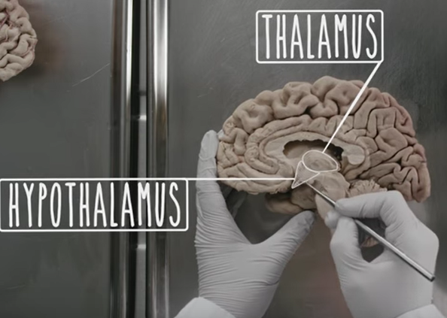
Mezimozek, diencephalon
uložen mezi hemisférami koncového mozku
nachází se v něm III. mozková komora
spodinu komory: šedá hmota – hypotalamus, motorická
boční stěny mezimozku: talamy, senzitivní
strop tvoří epitalamus
  připojena šišinka (epifýza, ependymové b. - melatonin)
  Nuclei habenulares (mesencephalon, RF, limbický systém)

Slide 30
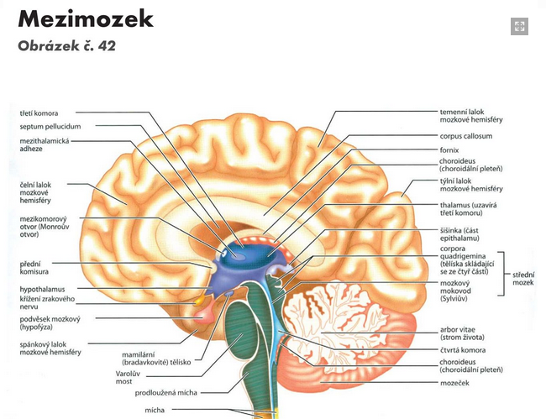

Slide 31
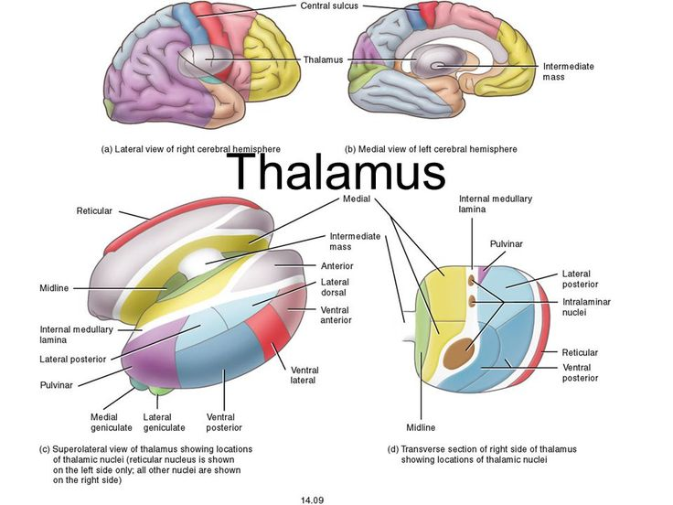
Thalamus
Vejčitý tvar, párový
Tuberculum anterius, dorzálně pulvinar a metathalamus
oboustranně spojen s mozkovou kůrou - význam při přijímání a předávání vzruchů
podílí se na
vytváření pocitu
našeho já
Brána vědomí
Limbický systém, mozeček,
cortex
integrační jádra

Slide 32
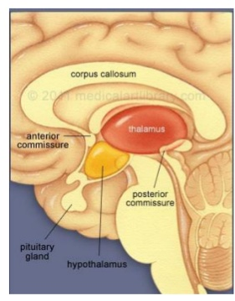
Hypothalamus
vyšší ústředí pro vegetativní funkce
činnost hypotalamu je řízena z šedé kůry mozkové a z limbických útvarů (emoce)
Paměť
Řídí činnost hypofýzy
(infundibulum)
– neurohormony
  Oxytocin
  ADH
  Liberiny, statiny

Slide 33
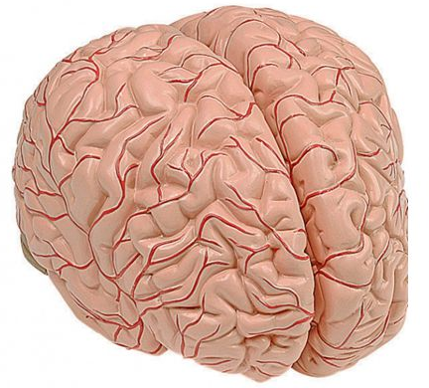
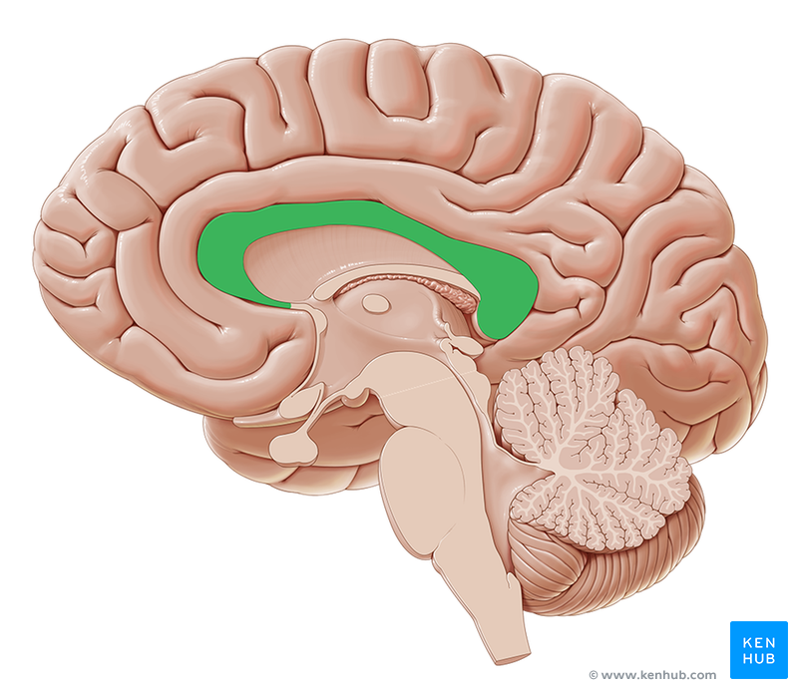
Koncový mozek, telencephalon
2 hemisféry, spojeny kalózním tělesem, uvnitř I. a II. mozková komora
Fissura longitudinalis cerebri
1. Bílá hmota
a) projekční vlákna – spojují mozkovou kůru s nižšími oddíly CNS a s bazálními ganglii
b) asociační vlákna – spojují oblasti MK téže hemisféry
c) komisurální vlákna – spojují obě hemisféry, procházejí vazníkem
Corpus callosum- vazník: bílá hmota

Slide 34
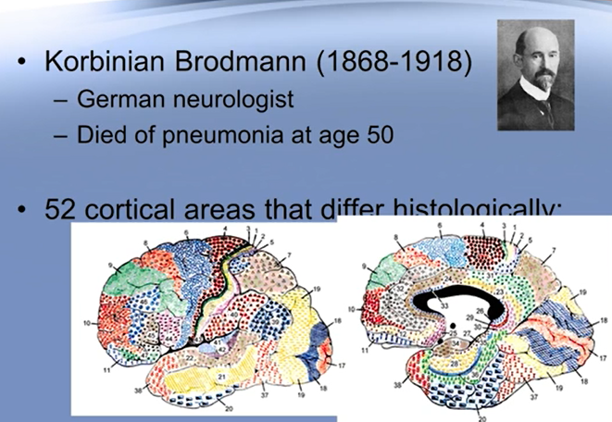
Mozková kůra, pallium
Neokortex
5 laloků, insula
  sulcus centralis,
  Sulcus lateralis
  Sulcus parietooccipitalis
  52 brodmannových areí

Slide 35
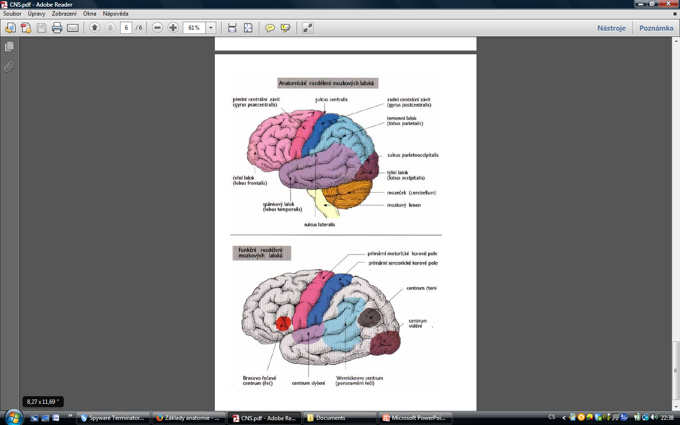
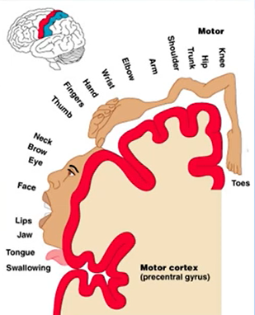
Brodmannova area
Homunkulus

Slide 36
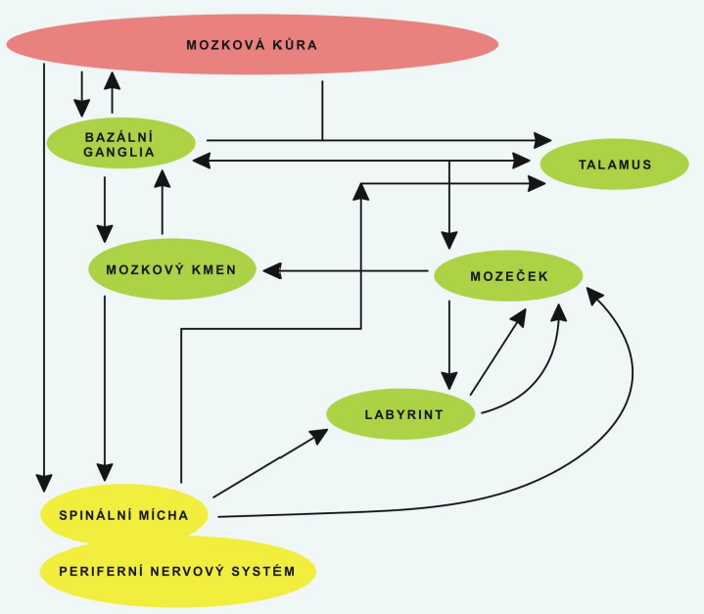

Slide 37
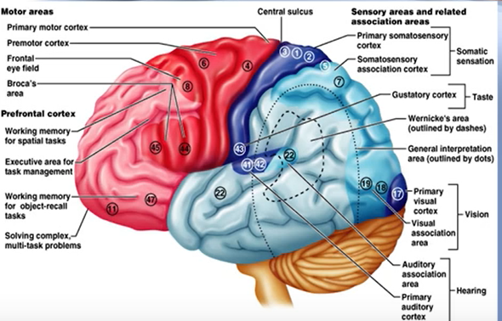
Brodmannova area

Slide 40
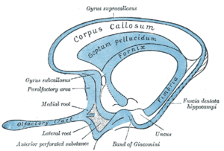
Hemisféry
Levá: verbální funkce, tvoří věty a řeší matematické rovnice
Pravá: hudba, vnímání trojrozměrných předmětů, zraková představivost, city
Corpus callosum: spojuje obě hemisféry, podílí se na procesech učení a zapamatování
  Comissura anterior (olfactoria, neocorticalis), fornicis

Slide 41
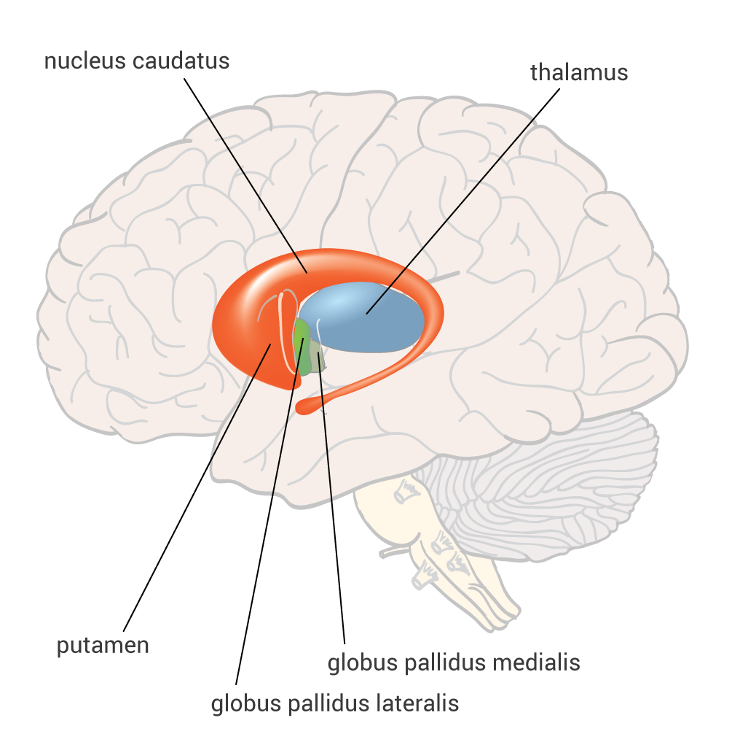
Bazální ganglia
skupiny neuronů pod mozkovou kůrou
Nucleus caudatus (caput, corpus, cauda)
Putamen
Globus pallidus
- koordinují neúmyslné pohyby s úmyslnými
- podílejí se na řízení vztahu mezi podrážděním a útlumem
- při poškození – třes, ztráta pohyblivosti, Parkinsonova choroba

Slide 42
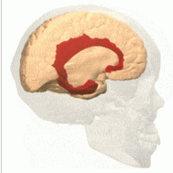
Limbický systém
soustava evolučně starších korových i podkorových oblastí koncového mozku, propojeny s hypotalamem, amygdalou, thalamem
- límec okolo mozkového kmene (limbus = lem)
- instinkty, emoce
- vytváření paměti, učení

Slide 43
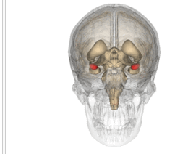
Amygdala
střední část spánkového laloku
Součást Papezova emočního okruhu (limbický systém, mozková kůra)
formování a uchování paměťových stop spojených s emočními prožitky
ovlivňuje chování při strachu, radosti

Slide 44
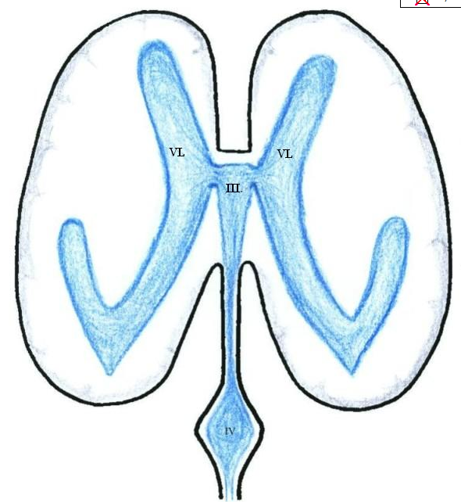
Komory
I., II.: foramen interventriculare se třetí
III.: mezimozek - diencephalon
IV.: mozkový kmen, fossa rhomboidea
aquaeductus mesencephali: III+IV
Foramen Luschae: IV+subarachnoideální prostor
Foramen Magendi: IV+subarachnoideální prostor
Canalis centralis
Liquor cerebrospinalis:
  140 ml, tela choroidea, 5-6 h

Slide 45
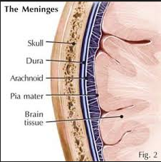
Obaly
Dura mater, tvrdá plena — vnější obal CNS, v páteři vytváří durální vak
  Falx cerebri
Arachnoidea, pavoučnice
  Spatium subarachnoideale – mok, cisterny
Pia mater, omozečnice - měkká plena mozková

Slide 46
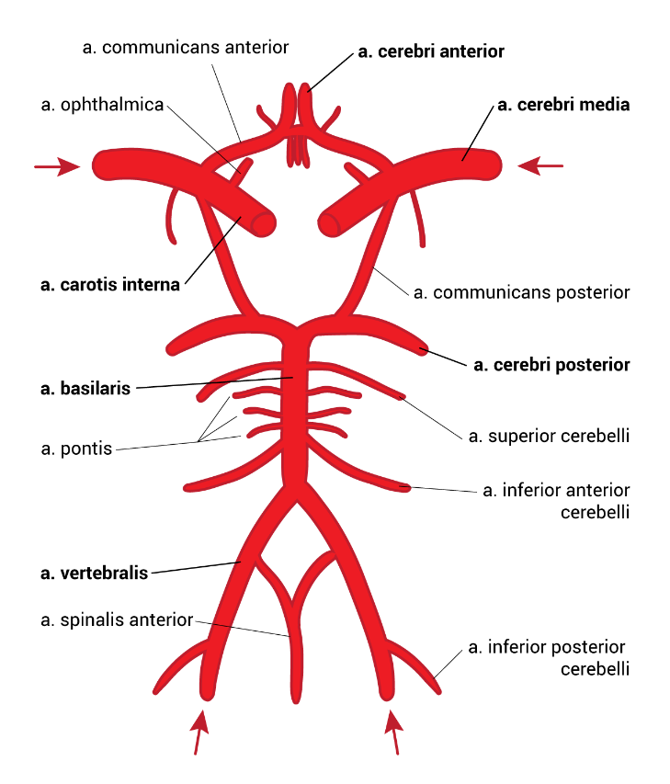
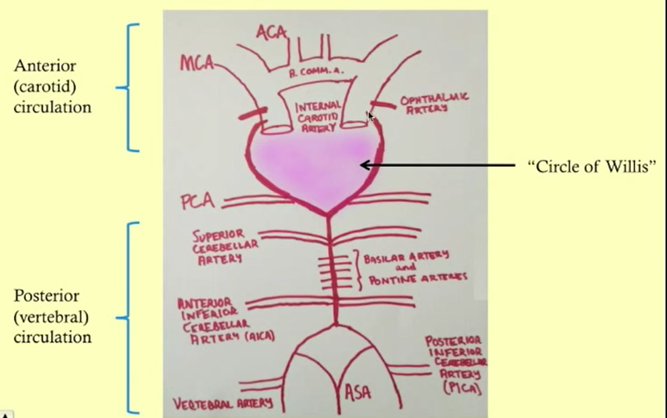
Cévní zásobení
A. carotis interna sin., dex
  a. ophtalmica
  a. cerebri ant. dex, sin (a communicans ant)
  a. cerebri media dex, sin
  (a communicans posterior k a cerebri post z a vertebralis)
Willisův tepenný okruh
    Vyrovnání tepových vln
aa. vertebrales
  a. basilaris
    a. cerebri posterior dex., sin.
  A inferior et superior cerebri
  A pontis
  A spinalis anterior

Slide 47
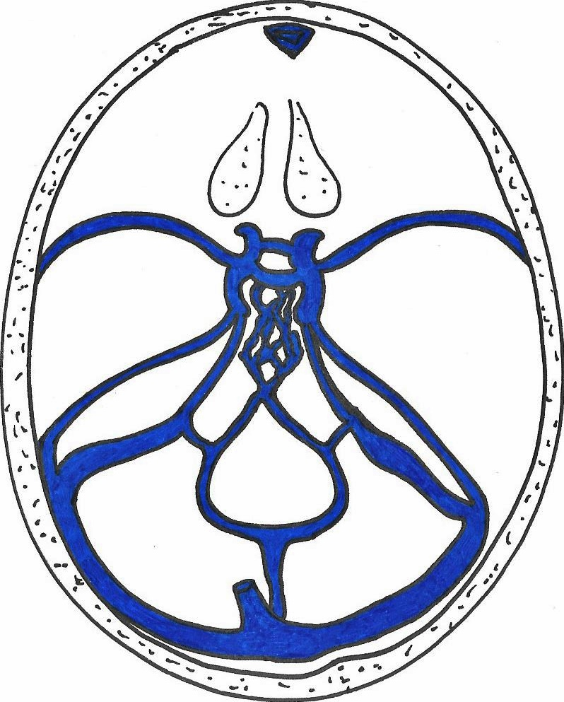
Žilní systém
široké žilní splavy (dura mater), endotel
Sinus sagittalis superior – probíhá ve střední čáře, končí u protuberantia occipitalis
Sinus sagittalis inferior – probíhá v dolním okraji falx cerebri
Sinus occipitalis – začíná u okraje foramen magnum
Sinus rectus
Sinus transversus
Sinus sigmoideus dexter et sinister – pokračování sinus transversus; končí ve foramen jugulare, vlévá se do v. jugularis interna

Slide 48
Nervové dráhy
Sestupné
Vzestupné
Mícha
Kmen
Podkorové oblasti
Kůra
Zpětnovazebné systémy sestupných drah (ze senzitivních oblastí kůry, regulují přívody podmětů – pozornost x útlum) např. dotyk oblečení
Motorické dráhy:
  Systém spojů bazálních ganglií (kůra-thalamus-kůra): zpracovává podměty pro složitější pohyby
  Kontrolní mozečkové systémy: senzitivní informace o prováděném pohybu+ z kůry obrazec pohybu

Slide 49
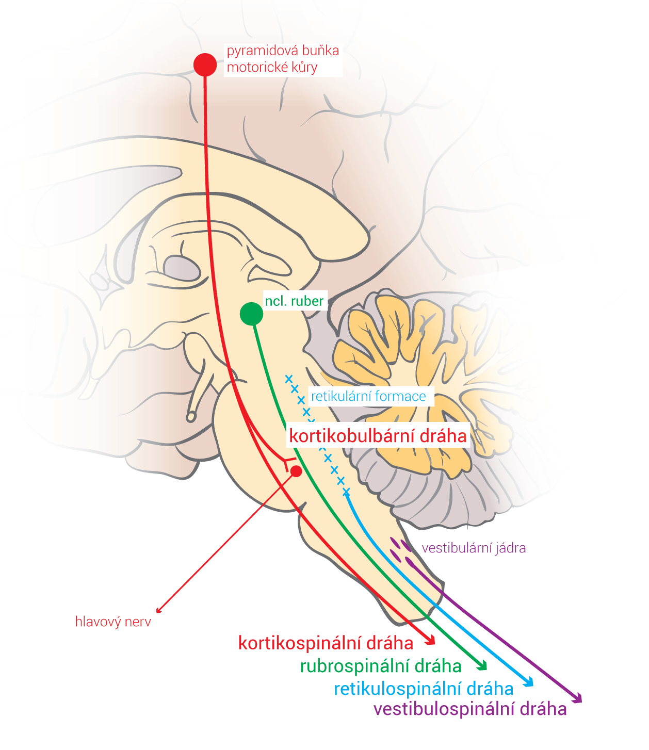
Motorické dráhy
Kmenové
  Tractus rubrospinalis (mezencephalon, kůra, mozeček – mícha)
  Tractus tectospinalis (mesencephalon, návaznost na zrakové podměty)
  Tractus reticulospinalis
  Tractus vestibulospinalis (jádra VIII vestibulocochlearis, pons)
  Tractus interstitiospinalis (Cajalovo jádro, mesencehpalon)
Korové
  Tractus corticospinalis
  Tractus corticonuclearis

Slide 50
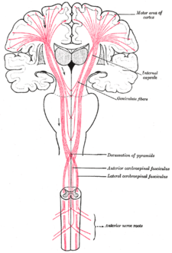
Tractus corticospinalis pyramidová dráha
Jednoneuronová od kůry do míchy
Gyrus precentralis
Decussatio pyramidum (80%)
Postranní provazce: tractus corticospinalis lateralis
Přední provazce (nezkřížená část): tractus cortikospinalis anterior

Slide 51
Tractus corticonuklearis
Gyrus precentralis
Jádra hlavových nervů
Volní pohyby svalů
Senzitivní část: kontrola přenosu vzruchů

Slide 52
Senzitivní dráhy
Lemniskový systém: čití, vibrace, tlak, tah, propriorecepce
Anterolaterální systém: chlad, teplo, bolest
Senzorické dráhy ze smyslových orgánů

Slide 53
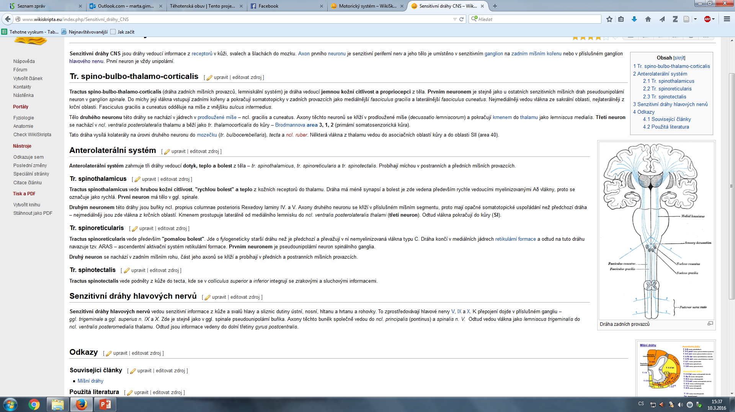
Lemniskový systém dráhy zadních provazců
3 neurony
1. neuron
  Začíná ve spinálních gangliích (dendrity v mechano- a proprioreceptorech)
  Tractus spinobulbaris (axony 1. neuronů): zadní provazce míšní (fasciculus gracilis et cuneatus do oblongaty)
2. neuron
  Tractus bulbothalamicus (nukleus gracilis et cuneatus)
  Decusatio lemniscorum (oblongata) – lemniscus medialis (thalamus)
3. neuron
  Tractus thalamocorticalis (thalamus) – do kůry
Tlak, dotyk, diskriminace bodů, svalová a šlachová vřeténka, šlachová tělíska, polohocit

Slide 54

Anterolaterální systém
chlad, teplo, bolest
1. neuron
  Spinální ganglion – zadní roh míšní
2. neuron: Tractus spinothalamicus
  Kříží střední čáru, anterolaterálně
  Thalamus, kolaterály do RF, mesencephala
3. neuron: tractus thalamocorticalis
  Kůra, primární a sekundární senzitivní oblasti

Slide 55
Zdroje:
ČIHÁK, Radomír, 2016. Anatomie 3: Centrální nervový systém. Třetí, upravené a doplněné vydání. Praha: Grada Publishing.
ISBN 978-80-247-5636-3.
https://is.muni.cz/auth/do/fsps/e-learning/zaklady_anatomie/zakl_anatomie_IV/index.html
https://www.youtube.com/watch?v=u7P05cNUCaM&t=830s
https://www.wikiskripta.eu/w/Sensitivn%C3%AD_dr%C3%A1hy_CNS
http://www.cnsonline.cz/?cat=1
https://www.youtube.com/watch?v=xB7rXw_3gVY&t=3s
https://www.youtube.com/watch?v=gvX5ao5SCjE

